Slide 1
الأستدلال بالمؤشرات الوظيفية عن الأفراط التدريب أ.د حامد صالح مهدي محاضرة ضمن خطة الندوات والمؤتمرات 2025 جامعة بغداد كلية التربية البدنية وعلوم الرياضة

Slide 2

Overtraining فرط التدريب

Slide 3
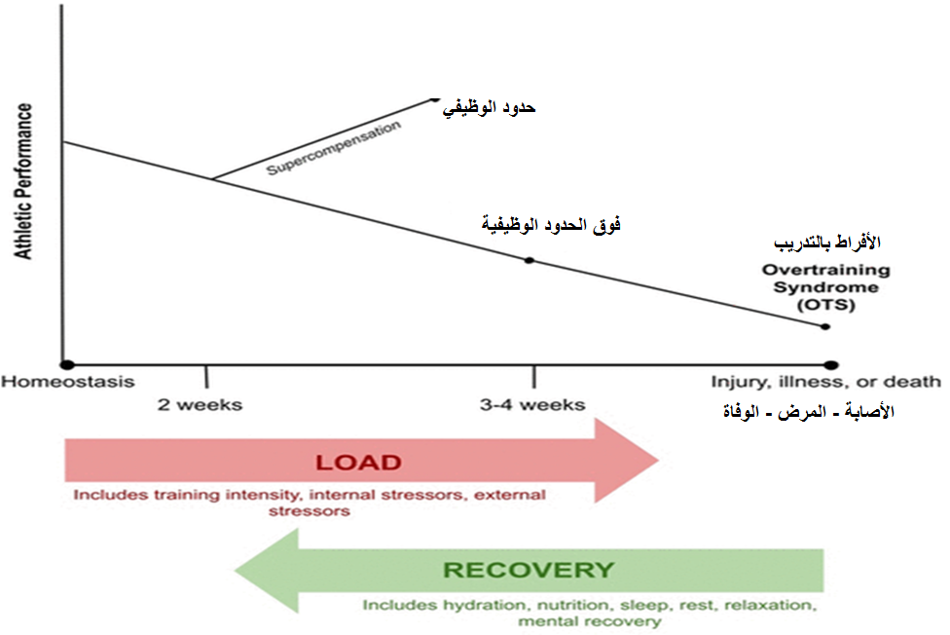
- يعد التمرين المكثف حافزًا قويًا لإحداث تكيفات مفيدة في العضلات الهيكلية وأن زيادة الحمل الطبيعي خلال فترة في الألعاب الرياضية التنافسية دون منح جسمك وقتًا كافيًا للتعافي والراحة في فترة التمارين. - وأن الاستمرار في زيادة الحمل التدريبي دون الراحة والتعافي الكافي، يدخل الرياضي في حالة طويلة الأمد من عدم القدرة على التكيف مع تغييرات سلبية في مشرات الأداء والآليات التنظيمية البيولوجية والكيميائية العصبية والهرمونية. - مما تحدث حالة متلازمة الإفراط في التدريب ((OTS

Slide 4
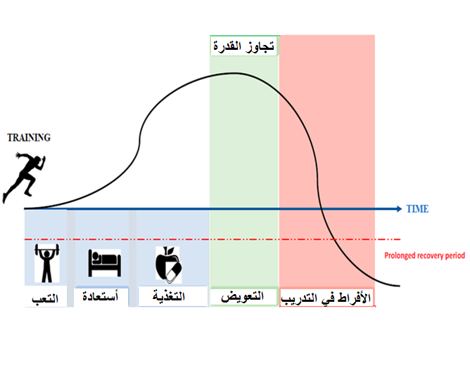
الإفراط في التدريب بعد فترة طويلة من الضغط الإضافي يؤدي إلى انخفاض الأداء. وقد يحدث ذلك لدى 20% -60% من نخبة الرياضيين في مرحلة ما من حياتهم الرياضية. تشير التقديرات إلى تعرض الرياضيين لخطرالإصابة ومن بينهم عدائين النخبة (60%) مقارنةً بالعدائين ذوي المستوى الأدنى.

Slide 5
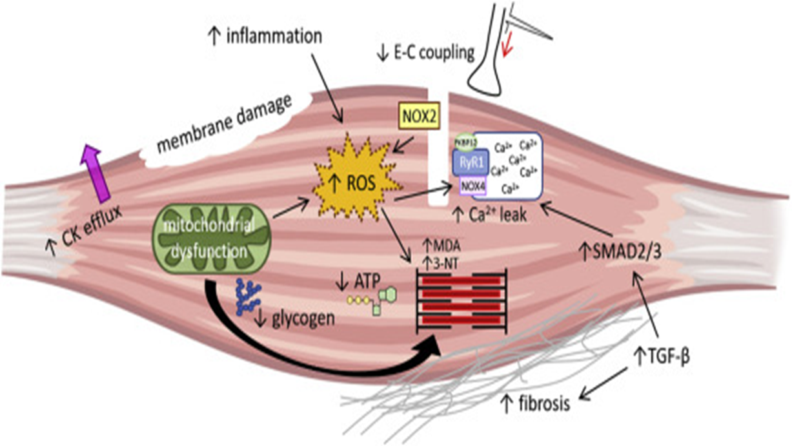
التدريب المفرط يمكن أن يضعف وظيفة الميتوكوندريا ويقلل إنتاج ATP كما تؤدي إلى زيادة تركيز الكالسيوم الخلويCa بسبب تسرب الكالسيوم. تؤدي الميتوكوندريا المختلة وظيفياً إلى تنشيط NOX2، وهو إنزيم ينتج أنواع الأكسجين التفاعلية ((ROS تشير الزيادة في مستوى CK في الدم إلى تلف العضلات. استبدال الأنسجة العضلية وتعطيل وظيفة العضلات ويعتقد أنه يرجع إلى مجموعة من العوامل بما في ذلك انهيار البروتين وضعف تخليق البروتين العضلي

Slide 6
نظريات التعب
نظرية سايتوكين ...
- يؤدي التدريب بأحمال عالية وعدم كفاية التعافي إلى حدوث إصابات في العضلات والعظام.
- يتم بعد ذلك إنتاج وإطلاق السيتوكينات والإنترلوكينات مثل:
- إيل-1 بيتا، .... إيل-6 ألفا
- ارتفاع هذه العناصر = انخفاض في استهلاك الغذاء وزيادة في عملية الهدم الخلوي.
نظرية كلايكوجين ...
- يؤدي انخفاض الجليكوجين في العضلات أيضًا إلى زيادة عمليات الأكسدة وانخفاض إجمالي تركيزات BCAA، مما يؤدي إلى التعب المركزي.
- يمكن استخدام قياس اللاكتات في الدم بعد التمرين كأداة لتحديد الرياضيين المعرضين لخطر الإفراط في التدريب.
نظرية التعب المركزي
- زيادة السيروتونين في الجهاز العصبي المركزي OTS
- يؤدي انخفاض BCAAs في البلازما مع زيادة في تريبتوفان البلازما إلى زيادة في مستويات التربتوفان في الجهاز العصبي المركزي.
السيروتونين مشتق من التربتوفان.

Slide 7
فرضية الجهاز العصبي اللاإرادي
خلل في توازن الجهاز العصبي اللاإرادي، وانخفاض في تنشيط الجهاز السمبثاوي وهيمنة الجهاز السمبتاوي.
مثل: انخفاض الأداء، والتعب، وانخفاض إفراز الكاتيكولامينات ليلاً عن طريق البول.
يتناقص إفراز الكاتيكولامينات مع زيادة ممارسة الرياضة والتعب
ولذلك، فإن انخفاض حساسية الأعضاء للكاتيكولامينات يمكن أن يكون علامة على انخفاض التنشيط الودي.

Slide 8
فرضية الجلوتامين
الجلوتامين كحمض أميني أساسي لوظيفة الخلايا المناعية.
يمكن أن يؤدي تقليل الجلوتامين بعد التدريب البدني إلى زيادة حدوث التهابات الجهاز التنفسي والتهابات الجهاز التنفسي العلوي لدى الرياضيين الذين يعانون من الإفراط في التدريب.
الجلوتامين هو عنصر حيوي في تكوين الجلوكوز.

Slide 9
فرضية الإجهاد التأكسدي
يمكن أن يؤدي التمرين المكثف إلى إنتاج أنواع الأكسجين التفاعلية وبالتالي زيادة الإجهاد التأكسدي.
تسلل الخلايا المتعادلة والبلعمية إلى العضلات بسبب أنواع الأكسجين التفاعلية.
إنتاج الجذور الحرة مثل الأكسيد الفائق بواسطة العدلات والبلاعم.

Slide 10
أسباب الإفراط في التدريب Reasons for overtraining
استراتيجيات التعافي غير الكافية
قلة النوم
عدم الحصول على العناصر الغذائية الكافية أثناء ممارسة الرياضة
استهلاك الطاقة دون تعويض
الخوف والقلق
تناول السوائل ليس كافيا

Slide 11
المؤشرات
الإجهاد التأكسدي وانخفاض وظيفة العضلات في OTS
التعب المستمر
ضعف الجهاز المناعي
زيادة خطر الإصابة
آلم العضلات المستمرة
زيادة معدل ضربات القلب أثناء الراحة
تغيرات في المزاج والصحة العقلية

Slide 12
مؤشرات من حيث الكيميائية الحيوية والسلامة النفسية
زيادة انهيار البروتين
انخفاض مستويات هرمون التستوستيرون
ضعف التركيز
ضعف حساسية الأنسولين
انخفاض مستويات الجليكوجين في العضلات
زيادة مستويات الكورتيزول
زيادة الإصابة بالالتهابات البكتيرية
ضعف امتصاص المعادن

Slide 13
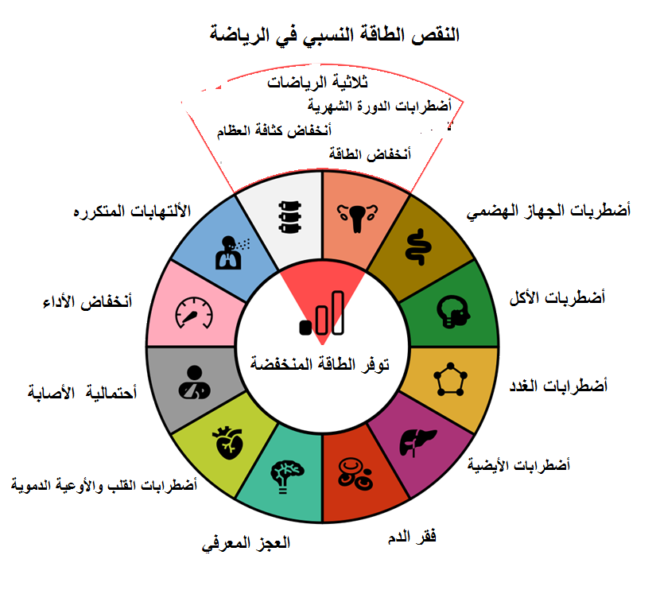

Slide 14
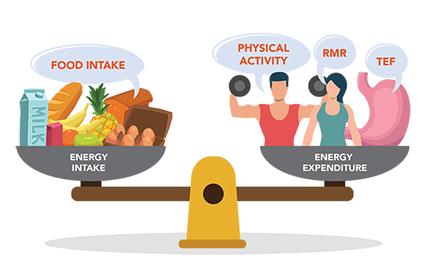
التوازن الطاقي

Slide 15
أهمية تناول الفيتامينات والمعادن أثناء التدريب
الحفاظ على صحة العظام والأسنان
دعم وظيفة الجهاز المناعي
منظم للهرمونات
تسهيل نشاط الانزيم
الحفاظ على صحة الجلد والشعر

Slide 16
الأفراط في التدريب يؤثر على النوم وتعافي العضلات
التربتوفان 1000 ملغم
- قد يحسن التعافي من خلال تعزيز النوم العميق والأكثر راحة - ويحفز الاسترخاء ويحسن جودة النوم
جلاسين 3000ملغم
- يدعم تخليق بروتين العضلات وإنتاج الكولاجين، مما يساعد على إصلاح الأنسجة - ويعزز مراحل النوم
منغنيسيوم 300 ملغم
- ينظم الناقلات العصبية المشاركة في دورة النوم والاستيقاظ - يدعم وظيفة العضلات واستقلاب الطاقة
- يزيد من نشاط موجات ألفا الدماغية وبالتالي يخلق حالة من اليقظة والاسترخاء
مسحوق الكرز200ملغم
- يزيد من التركيز والأداء المعرفي أثناء التدريب والمنافسة.
- يحتوي على الميلاتونين الطبيعي الذي يحفز النوم وينظم إيقاع الساعة البيولوجية
- قد يحسن أداء التحمل عن طريق تقليل تلف العضلات والتعب.

Slide 17
الدراسة تأثير النظام الغذائي النباتي على المؤشرات الحيوية للإجهاد التأكسدي لدى لاعبي كرة القدم الذكور مقارنة بغير الرياضيين.
المجموعات الغذائية النباتية الصحية:
تناول المزيد من الحبوب الكاملة والمكسرات والبقوليات والفواكه والخضروات والزيوت النباتية والشاي والقهوة.
المجموعات الغذائية النباتية الأقل صحية:
تناول المزيد من الحبوب المكررة وعصائر الفاكهة والبطاطس والمشروبات المحلاة بالسكر والحلويات.
مجموعة الأطعمة الحيوانية:
تناول كميات أقل من منتجات الألبان والبيض واللحوم والدهون الحيوانية والأطعمة الحيوانية المتنوعة والأسماك/المأكولات البحرية.

Slide 18
THANKS

